Slide 1
1
♻️ 零 废 弃 与 可 持 续 发 展 Zero Waste & Sustainability
Day 2 · 可持续发展.可再生能源
能量从哪里来? Where Does Energy Come From?
☀️ 💨 💧 🔋
🤔 今 天 的 探 究 问 题 Today's Inquiry
什么能源永远用不完?
Where can we find energy that never runs out?
Notes:
📍 Day 2 · 能 量 从 哪 里 来? (可 再 生 能 源)
👩‍🏫 老 师 说: 「今 天 我 们 是 小 小 能 源 工 程 师 — 帮 地 球 找 用 不 完 的 能 源!」
⏱️ 1 分 钟

Slide 2
2
⚡ Session 1
🔍 上 午 10:00–10:45 / 11:00–11:45
· 可持续发展.可再生能源

Slide 3
🎯 今 天 的 学 习 目 标 Today's Learning Goals
3
上 完 这 节 课, 你 会…… By the end, you'll be able to…
1️⃣
明 白 地 球 的 资 源 有 限 — 有 些 能 源 会 用 完
Earth's resources are limited
2️⃣
初 步 懂 得 什么是可 持 续发展 寻找用不完的能源
Sustainability — pick energy that lasts
3️⃣
认 识 太 阳 能 · 风 能 · 水 力
Know solar, wind & hydro energy
4️⃣
我可以说:“___ 能 来 自 ___,我 会 节 约 ___.”
Use the sentence frames

Slide 4
⚡ 热 身 · 什 么 需 要 能 量?
4
看 一 看 — 这 些 东 西 要 “动” 起 来, 需 要 什 么?
What do all these things need to work?
💡
🚗
📱
📺
电 灯
汽 车
手 机
电 视
Light
Car
Phone
TV
⚡ 都 需 要 — 能 量 (能 源)!
They all need ENERGY!
🤔 那 — 能 量 从 哪 里 来 呢? Where does energy come from?
Notes:
热 身 3-4 分 钟
👩‍🏫 问: 「这 些 东 西 不 动 了 — 少 了 什 么?」
💡 引 出 「能 量 / 能 源」, 先 不 讲 来 源 — 留 给 下 面

Slide 5
💡 能 源 是 什 么? · What Is Energy?
5
能 源 = 让 东 西 「动 起 来」 的 力 量
Energy is the power that makes things work.
💡
🚗
🏭
能源点亮灯泡
能源让汽车开动
能源让机器工作
Energy lights the lamp
Energy moves the car
Energy runs machines
🤔 这 么 多 能 量 — 都 从 哪 里 来?
Where does all this energy come from?
Notes:
概 念 2-3 分 钟
💡 用 身 边 例 子: 教 室 的 灯, 校 车

Slide 6
🤝 想 一 想 · 说 一 说 · Think-Pair-Share
6
❓ 能 量 可 能 从 哪 里 来?
Where might energy come from?
🧠
👥
🎤
想 一 想
两 人 说
全 班 听
Think · 自 己 想 30 秒
Pair · 跟 同 桌 说 1 分 钟
Share · 几 位 同 学 分 享
⏱️ 计 时: 30 秒 · 60 秒 · 60 秒
Timer: 30s think · 60s pair · 60s share (~3 min)
Notes:
Think-Pair-Share 3-4 分 钟
💡 老 师 把 答 案 记 在 黑 板: 太 阳? 风? 电? 油? — 不 评 价

Slide 7
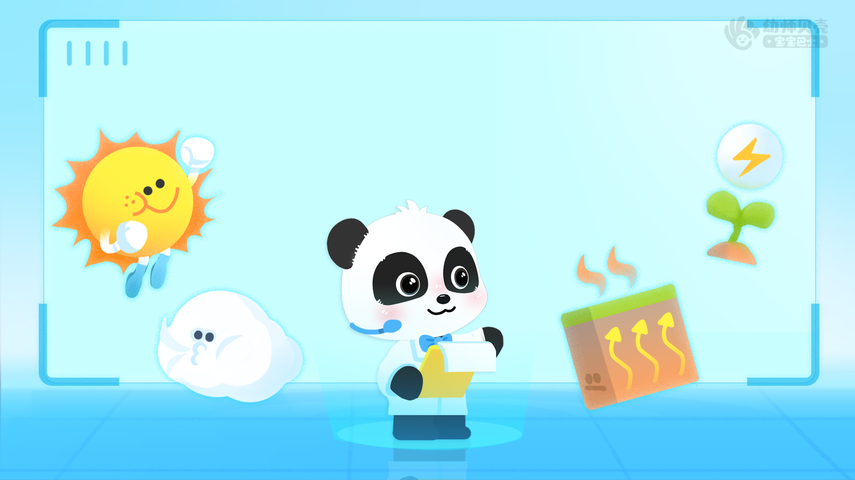
什么是新能源
大班 科学
*课件中文字为方便备课，可自行删除；教师也可根据授课情况调整课件。

Slide 8
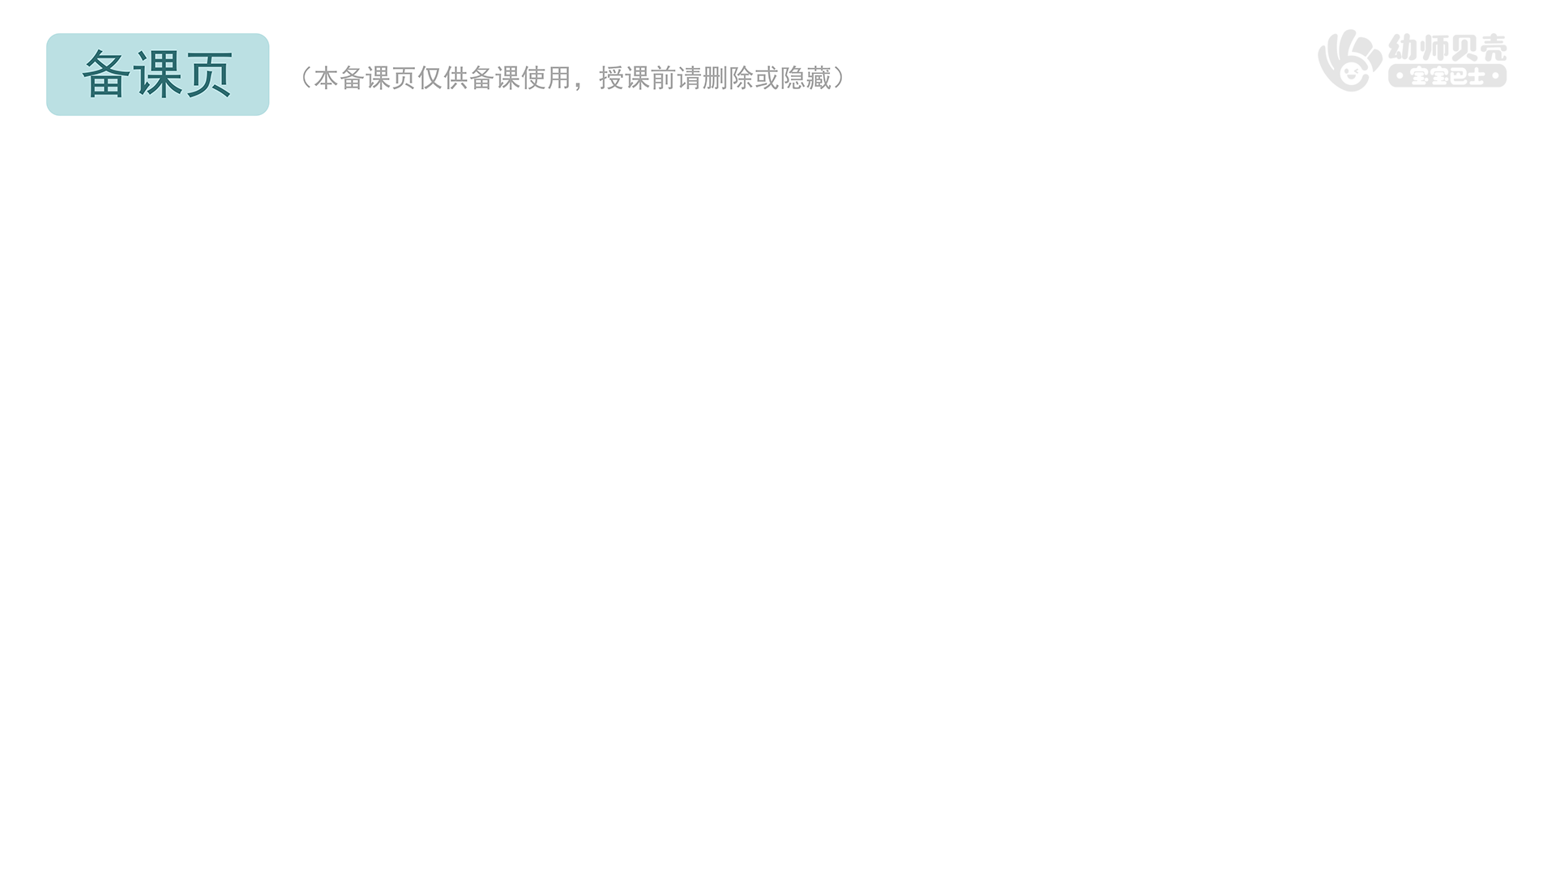

出示组图“传统能源”，了解传统能源的缺点，导入活动主题。
——这是什么？（石油、煤）
——你们知道它们有什么用吗？
——石油和煤虽然有很多用处，但我们却不能无限制地使用它们，这是为什么呢？
小结：石油和煤是人们使用最多的两种能源，我们称它们为传统能源。石油经过加工，可以变成飞机、汽车、轮船等各种交通工具开动的燃料；煤炭燃烧后可以用来取暖、发电。它们的作用很大，但都要经过很长很长的时间才能获得，短期内不可再生，用一点就少一点，在加工、使用它们的过程中还会排放大量二氧化碳、污染环境。

Slide 9

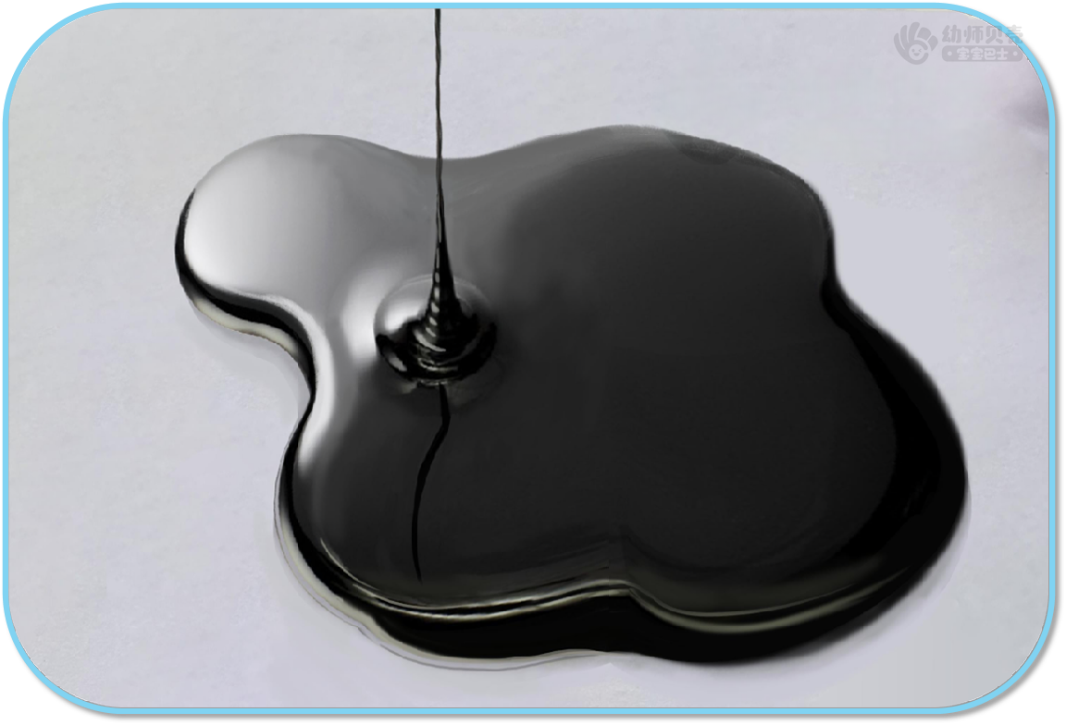
这是什么？它有什么用？
这是石油,经过加工，可以变成飞机、汽车、轮船等各种交通工具开动的燃料
Notes:
这是什么？它有什么用？（石油经过加工，可以变成飞机、汽车、轮船等各种交通工具开动的燃料）

Slide 10
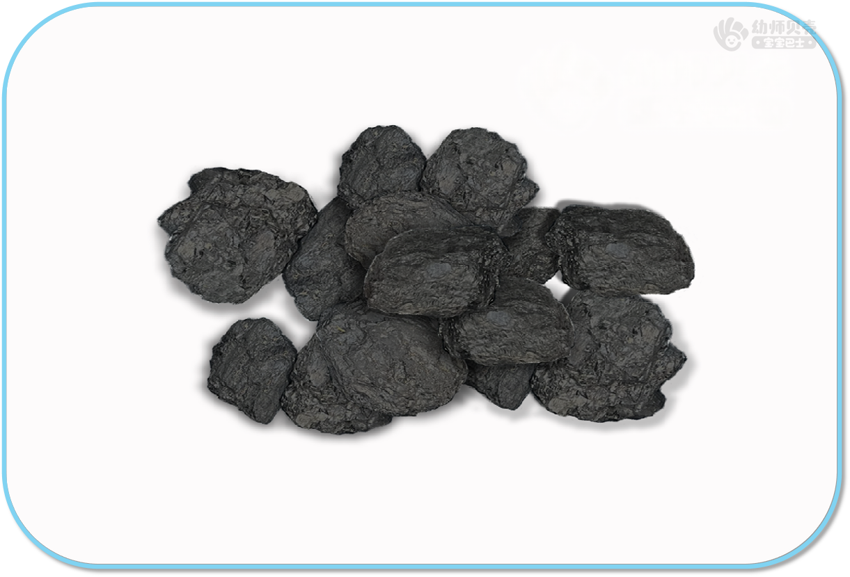
这是什么？它有什么用？
这是煤炭,煤炭燃烧后可以用来取暖、发电

Slide 11




石油和煤虽然有很多用处，但我们却不能无限制地使用它们，这是为什么呢？
点击屏幕三次，依次出现不可再生/碳排放/污染环境图标
不可再生
排放大量二氧化碳
污染环境
因为它们都要经过很长很长的时间才能获得，短期内不可再生，用一点就少一点，在加工、使用它们的过程中还会排放大量二氧化碳、污染环境

Slide 12





1、点击屏幕三次，依次介绍太阳能、风能、水能；2、再次点击屏幕，出现其他新能源
后来，人们发现地球上除了这些传统能源，还有其他可用的能源，它们没有传统能源的缺点，可以不断生产使用、不会排放二氧化碳污染环境，这就是新能源。
在新能源大家族中，太阳能、风能和水能是最常见的能源。
风能
太阳能
水能

Slide 13
🌱 可 持 续 · Sustainability
10
可 持 续 = 用 「用 不 完」 的 能 源, 地 球 一 直 都 够 用
Sustainability = using energy that lasts, so Earth keeps enough for everyone.
图片
图片
图片
太 阳 能
风 能
水 能
Solar
Wind
Hydro
Notes:
可 持 续 2-3 分 钟
💡 目 标 2: 不 用 把 「可 持 续 发 展」 讲 太 深 — 「用 不 完 = 地 球 一 直 够 用」 即 可

Slide 14
☀️ 太 阳 能 · Solar Energy
11
图片
✦ 例 子
✅
太 阳 能 板 — 晒 太 阳 发 电
Solar panels make electricity
✅
太 阳 能 热 水 器
Solar water heaters
✅
太 阳 能 小 车 / 计 算 器
Solar toy cars, calculators
太 阳 能
🌞
太 阳 每 天 都 来 — 用 不 完!
The sun comes every day — never runs out!
💡
白 天 有 太 阳 才 行
Solar Energy
Needs daytime sunshine
💬 句 型: 「太 阳 能 来 自 太 阳.」
Solar energy comes from the sun.
Notes:
太 阳 能 2-3 分 钟
💡 用 句 型 「太 阳 能 来 自 ___」 跟 读 3 遍

Slide 15
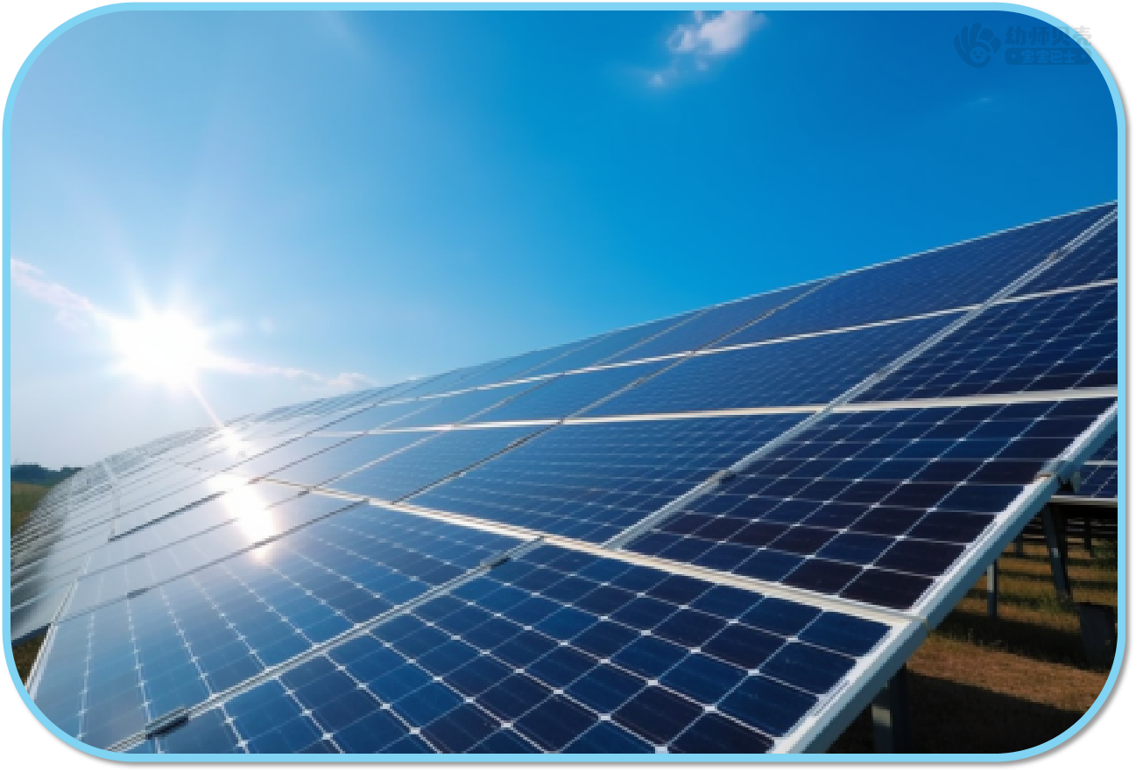
☀️ 太 阳 能 板 · Solar panel
15
想 一 想 → 看 答 案 — Think, then check the answer!
❓ 这 是 什 么 能 源?
太 阳 能! 它 来 自 太 阳
Solar — it comes from the sun
晒 太 阳 就 能 发 电 · Sunlight → electricity
✅
📸 屋 顶 上 的 太 阳 能 板
❓ 会 用 完 吗?
🌞
不 会! 太 阳 每 天 都 来
No — the sun comes every day
用 不 完 的 能 源 · Renewable!
科学家发明太阳能电池板，科学家们发明了太阳能电池板，它能把太阳的能量提取出来，转化成我们日常需要的电
Notes:
☀️ 太 阳 能 板 1-2 分 钟
💡 全 班 用 句 型 说 一 遍

Slide 16
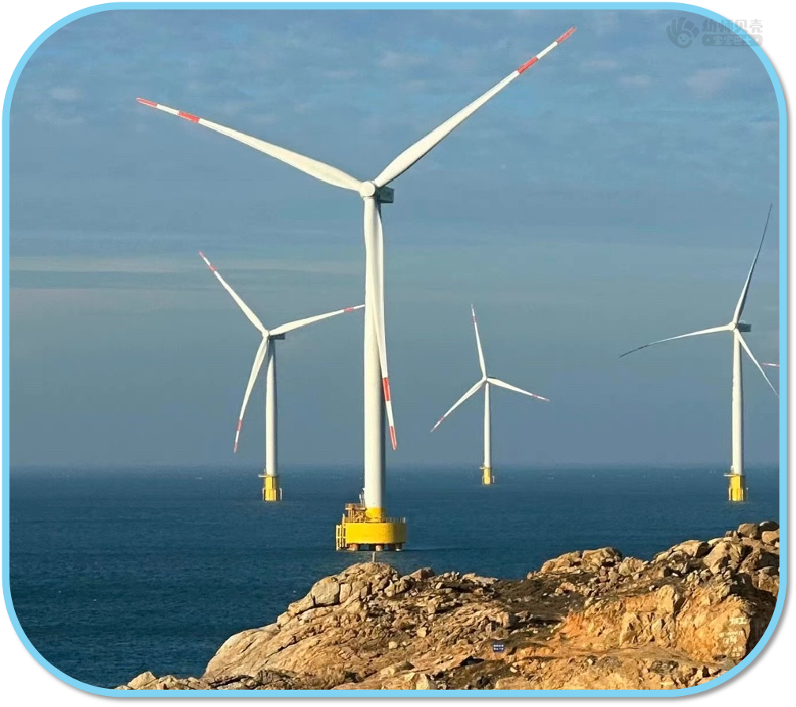
💨 风 力 发 电 机 · Wind turbine
16
想 一 想 → 看 答 案 — Think, then check the answer!
❓ 这 是 什 么 能 源?
风 能! 它 来 自 风
Wind — it comes from the wind
风 吹 → 风 车 转 → 发 电
✅
📸 大 大 的 白 色 风 车
❓ 会 用 完 吗?
不 会! 风 一 直 吹
No — wind keeps blowing
用 不 完 的 能 源 · Renewable!
🌬️
科学家们发明了风力发电机，它能把风的能量提取出来，转化成我们日常需要的电
Notes:
💨 风 力 发 电 机 1-2 分 钟
💡 全 班 用 句 型 说 一 遍

Slide 17
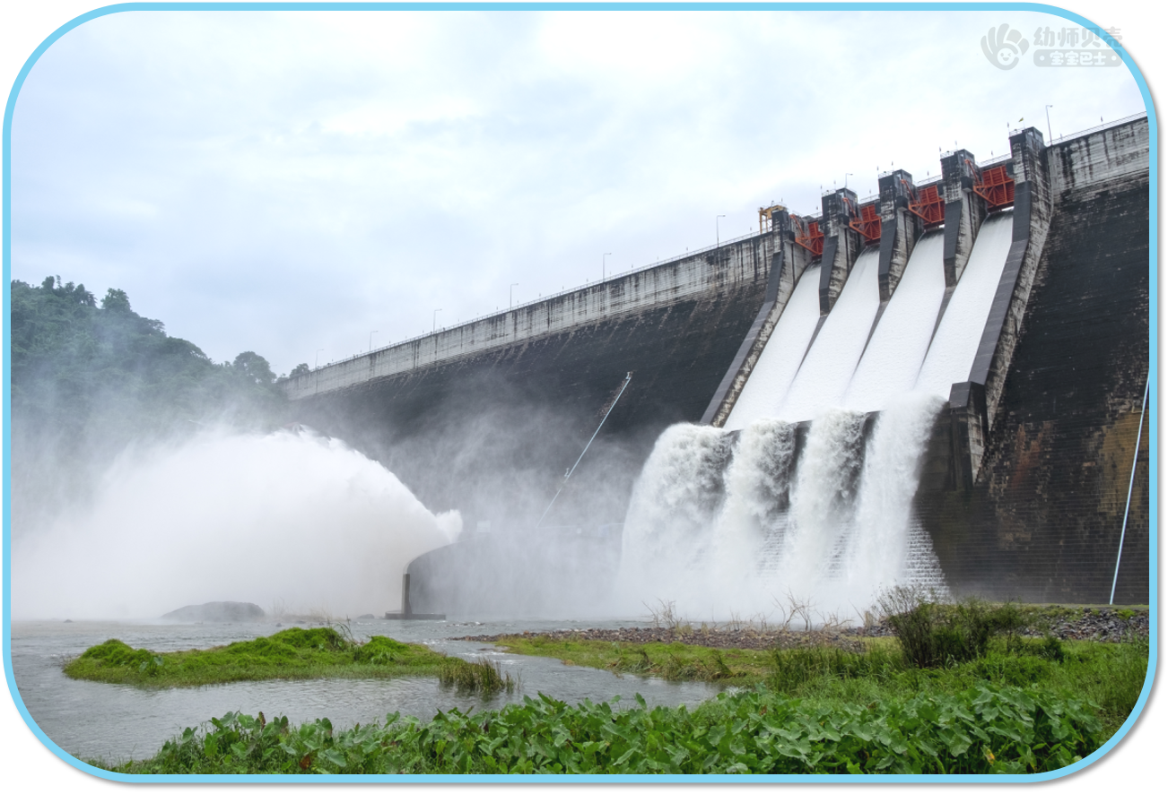
💧 水 坝 · Hydro dam
17
想 一 想 → 看 答 案 — Think, then check the answer!
❓ 这 是 什 么 能 源?
水 力! 它 来 自 流 动 的 水
Hydro — it comes from flowing water
水 流 → 推 动 机 器 → 发 电
✅
📸 大 水 坝 + 流 水
❓ 会 用 完 吗?
💧
不 会! 水 一 直 流
No — water keeps flowing
用 不 完 的 能 源 · Renewable!
科学家发明了水利发电机，它能把水的能量提取出来，转化成我们日常需要的电

Slide 18



在新能源大家族中，太阳能、风能和水能是最常见的能源。
随着科技的不断发展，地热能、生物质能、核能等能源也纷纷加入了进来。
太阳能
水能
生物质能
风能
地热能
核能

Slide 19

——你有没有发现身边有哪些有意思的新能源产品？
——这个产品用到了哪种新能源？
——这个产品可以用来做什么？

Slide 20
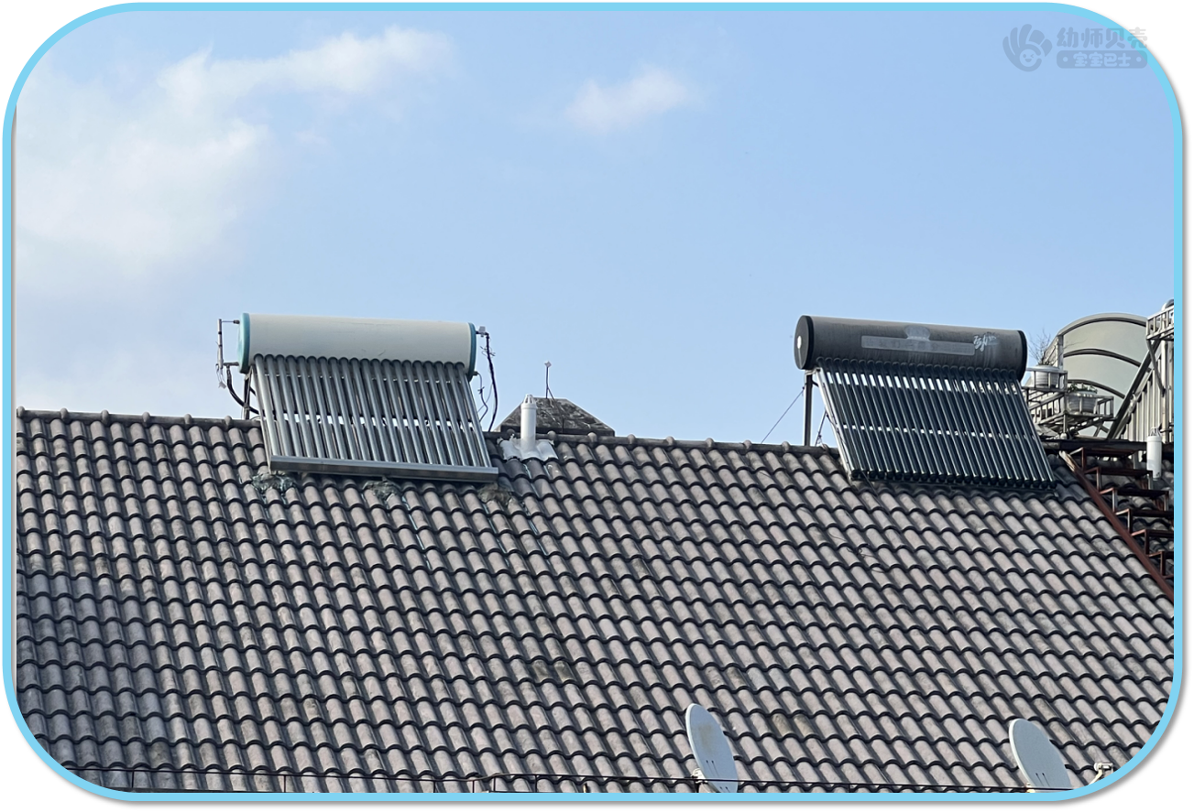
这是什么？哪些小朋友的家里有用到它？
这是太阳能热水器.有了它可以洗一个暖呼呼的热水澡。
Notes:
这是什么？（太阳能热水器）哪些小朋友的家里有用到它？
有了它可以洗一个暖呼呼的热水澡。

Slide 21
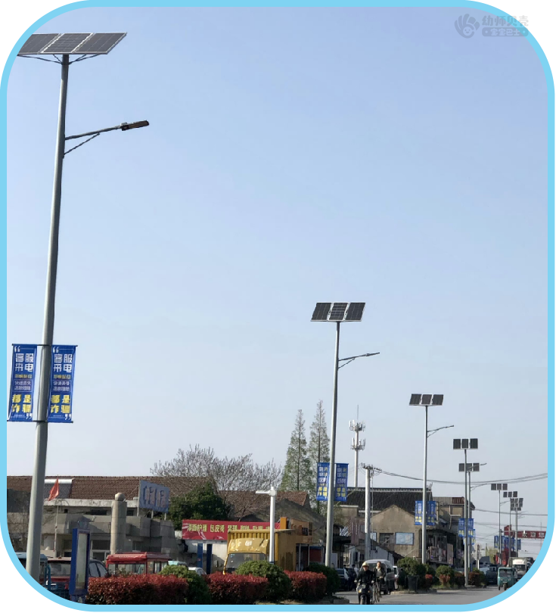
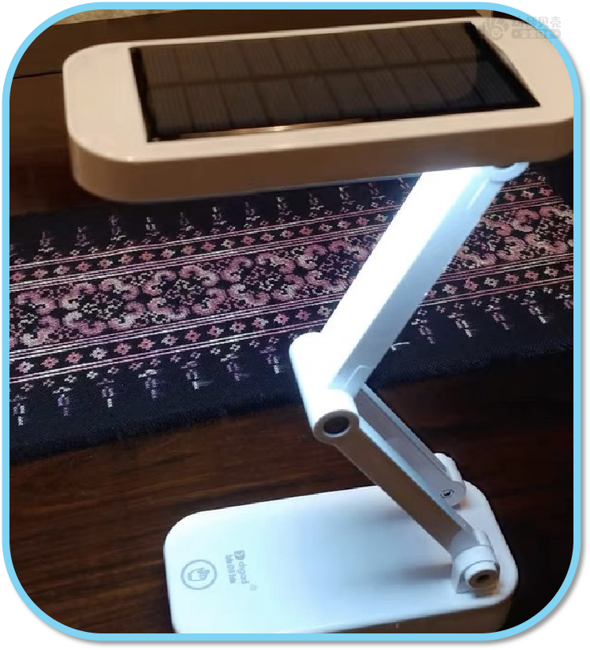
这是什么？哪些小朋友的有用到/见过它？
这是太阳能灯太阳能灯在白天吸收太阳的能量，到了晚上用这些能量为我们照明。
Notes:
这是什么？（太阳能灯）哪些小朋友的有用到/见过它？
太阳能灯在白天吸收太阳的能量，到了晚上用这些能量为我们照明。

Slide 22
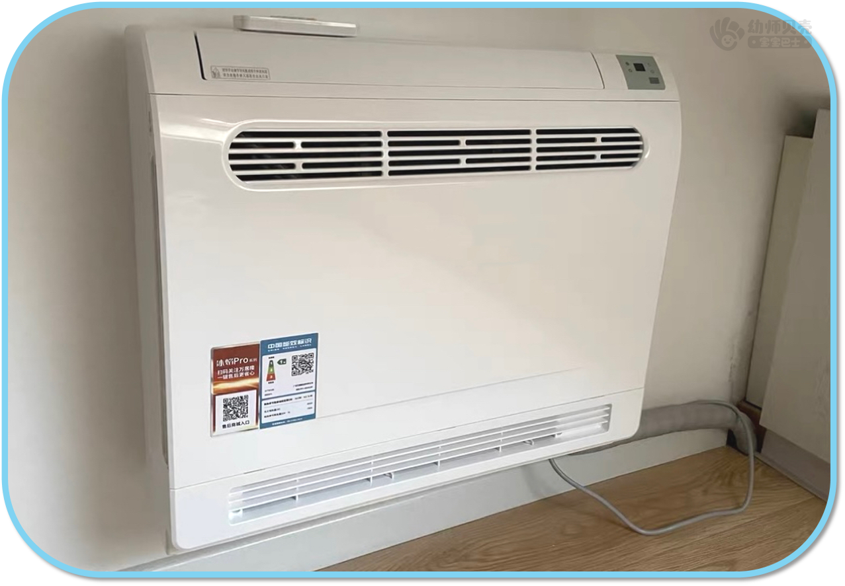
这是什么？哪些小朋友的家里有用到它？
Notes:
这是什么？（空气能空调）哪些小朋友的家里有用到它？
空气能空调能从空气中吸收能量，然后将这些能量转换成冷气或热气，为我们解暑、供暖。

Slide 23
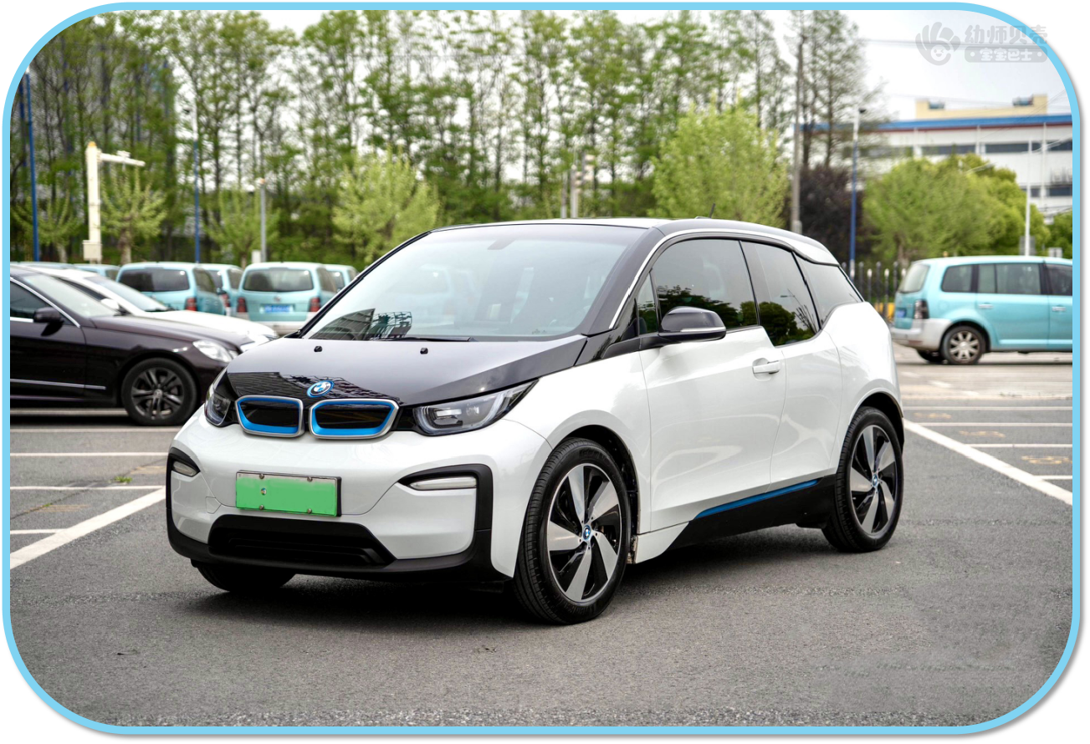
看看这是什么？你有在哪里见到过它吗？
这是空气能空调;空气能空调能从空气中吸收能量，然后将这些能量转换成冷气或热气，为我们解暑、供暖。
Notes:
看看这是什么？(新能源汽车）你有在哪里见到过它吗？
在街上除了普通汽车，还出现了新能源电车。它不像普通汽车一样使用汽油或柴油，运用了多种新能源技术，只需要为它充电就可以跑起来。

Slide 24
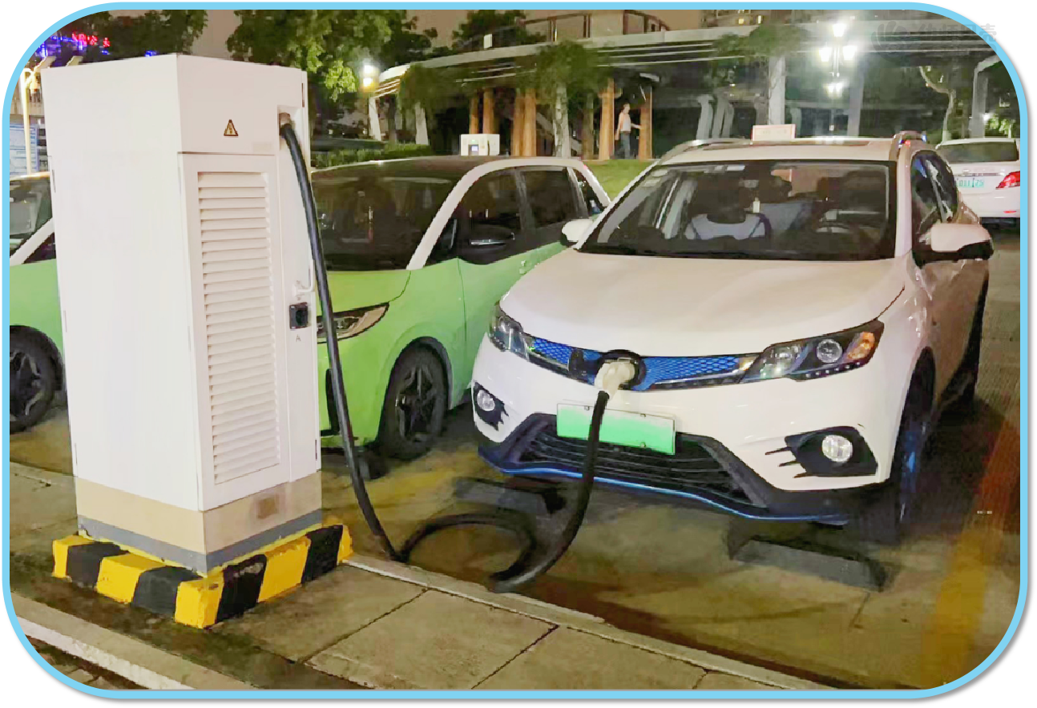
看看这是什么？你有在哪里见到过它吗？
这是智能电动车充电桩,它能取代传统电力,给爸爸妈妈的新能源车充电。
、
Notes:
看看这是什么？你有在哪里见到过它吗？
智能电动车充电桩能取代传统电力，给爸爸妈妈的新能源车充电。

Slide 25
新能源可以运用在生活的方方面面，相信在未来一定还会有更多的新能源技术出现，帮助我们的生活会变得更加环保与美好。

Slide 26
🛢️ 煤 / 石 油 · Coal / oil
18
想 一 想 → 看 答 案 — Think, then check the answer!
❓ 这 是 什 么 能 源?
化 石 能 源 — 煤 和 石 油
Fossil energy — coal & oil
烧 了 才 有 能 量 · Burned for energy
⚠️
📸 一 堆 黑 煤 + 油 桶
❓ 会 用 完 吗?
会! 挖 完 了 就 没 了
Yes — once dug up, it's gone
还 会 有 黑 烟 污 染 · Makes smoke
❌
💬 句 型: 「化 石 能 源 会 用 完.」
Fossil energy runs out.
Notes:
🛢️ 煤 / 石 油 1-2 分 钟
💡 全 班 用 句 型 说 一 遍

Slide 27
🚗 太 阳 能 小 车 · Solar toy car
19
想 一 想 → 看 答 案 — Think, then check the answer!
❓ 这 是 什 么 能 源?
太 阳 能! 车 顶 有 太 阳 能 板
Solar — the panel is on top
晒 到 太 阳 就 会 跑 · Runs in sunlight
✅
📸 一 辆 太 阳 能 小 车
❓ 会 用 完 吗?
不 会! 只 要 有 太 阳
No — as long as there's sun
下 午 我 们 就 来 做 一 个! · We'll build one!
🌞
💬 句 型: 「太 阳 能 来 自 太 阳.」
Solar energy comes from the sun.
Notes:
🚗 太 阳 能 小 车 1-2 分 钟
💡 全 班 用 句 型 说 一 遍

Slide 28
🏆 小 组 游 戏 · 能 源 大 分 类!
20
把 8 张 卡 片 分 一 分 — 哪 些 「用 不 完」? 哪 些 「用 得 完」?
✅ 用 不 完
❌ 用 得 完
Never runs out
Runs out
🎴 卡 片 (每 组 一 套 · 8 张):
☀️
💨
💧
🌊
⛏️
🛢️
🔥
🔆
太 阳
风
流 水
瀑 布
煤
石 油
天 然 气
太 阳 能 板
👥 全 班 分 4-5 组 · 把 卡 片 放 到 对 的 一 边!
Split into groups · sort the 8 cards into the right bin
Notes:
分 类 游 戏 5-6 分 钟
💡 答 案: 用 不 完 = 太 阳/风/流 水/瀑 布/太 阳 能 板; 用 得 完 = 煤/石 油/天 然 气

Slide 29
23
🔤 Session 2
📚 下 午 2:00–2:45 · 词 汇 + 节 约 + 游 戏

Slide 30
🎮 复 习 · Bamboozle 大 复 习 · Review
36
复 习 游 戏 — 分 组 抢 答!
📋 怎 么 玩 How to Play
🎮
1. 老 师 点 开 上 面 的 链 接
2. 全 班 分 2-3 组
▶️ 开 始 复 习
3. 轮 流 抢 答, 答 对 加 分
4. 复 习 今 天: 能 源 + 节 约
🔗 链 接: ______________ (老 师 粘 贴)
Notes:
复 习 游 戏 — 链 接 留 空, 老 师 课 前 粘 贴 Bamboozle 链 接

Slide 31
👀 我 会 认 · 地 球 I Can Read
24
🌍
📷 真 实 照 片 · Real Photo
地 球
👇 在 这 里 插 入
dì qiú · Earth
📸 蓝 色 的 地 球
👉 跟 我 读! Read after me!
Image placeholder
📌 例 句 Example
我 们 住 在 地 球 上.
We live on Earth.
Notes:
我 会 认 · 地 球 2-3 分 钟
💡 跟 读 3 遍 + 造 句

Slide 32
👀 我 会 认 · 资 源 I Can Read
25
⛏️
📷 真 实 照 片 · Real Photo
资 源
👇 在 这 里 插 入
zī yuán · resources
📸 水 / 树 / 矿 石
👉 跟 我 读! Read after me!
Image placeholder
📌 例 句 Example
地 球 的 资 源 有 限.
Earth's resources are limited.
Notes:
我 会 认 · 资 源 2-3 分 钟
💡 跟 读 3 遍 + 造 句

Slide 33
👀 我 会 认 · 能 源 I Can Read
26
⚡
📷 真 实 照 片 · Real Photo
能 源
👇 在 这 里 插 入
néng yuán · energy
📸 闪 电 / 电 池 / 插 头
👉 跟 我 读! Read after me!
Image placeholder
📌 例 句 Example
灯 和 车 都 需 要 能 源.
Lights and cars need energy.
Notes:
我 会 认 · 能 源 2-3 分 钟
💡 跟 读 3 遍 + 造 句

Slide 34
👀 我 会 认 · 太 阳 能 I Can Read
27
☀️
📷 真 实 照 片 · Real Photo
太 阳 能
👇 在 这 里 插 入
tài yáng néng · solar energy
📸 太 阳 + 太 阳 能 板
👉 跟 我 读! Read after me!
Image placeholder
📌 例 句 Example
太 阳 能 来 自 太 阳.
Solar energy comes from the sun.
Notes:
我 会 认 · 太 阳 能 2-3 分 钟
💡 跟 读 3 遍 + 造 句

Slide 35
👀 我 会 认 · 节 约 I Can Read
28
💡
📷 真 实 照 片 · Real Photo
节 约
👇 在 这 里 插 入
jié yuē · save / conserve
📸 关 灯 的 手
👉 跟 我 读! Read after me!
Image placeholder
📌 例 句 Example
我 们 要 节 约 用 电.
We should save electricity.
Notes:
我 会 认 · 节 约 2-3 分 钟
💡 跟 读 3 遍 + 造 句

Slide 36
🔗 配 对 游 戏 · Match the Words
29
把 字 跟 图 连 起 来! Match each word with its picture!
1
地 球
C
换节约图片
2
资 源
E
🌍
3
能 源
B
☀️
4
太 阳 能
D
换资源图片
5
节 约
A
换能源图片
Notes:
配 对 3-4 分 钟
💡 1地球-E🌍 · 2资源-D⛏️ · 3能源-A⚡ · 4太阳能-B☀️ · 5节约-C💡

Slide 37
✏️ 我 会 写 · 地 球 I Can Write · Earth
32
地 球
✏️ 3 步练习 3 Steps
1️⃣ 看老师写 Watch teacher
2️⃣ 用手指空中写 Air-write
3️⃣ 在田字格写 3 次
dì qiú · Earth
17 笔 / 17 strokes
在 田 字 格 里 写 3 次 ↓
👩‍🏫 老师问 Teacher asks:
🧒 学生 Student does:
和 我 一 起 写 「地 球」
看 → 空中写 → 田字格写 3 次
Notes:
我 会 写 · 地 球 3-4 分 钟
💡 看 老 师 写 → 空 中 写 → 田 字 格 写 3 遍

Slide 38
✏️ 我 会 写 · 节 约 I Can Write · save
33
节 约
✏️ 3 步练习 3 Steps
1️⃣ 看老师写 Watch teacher
2️⃣ 用手指空中写 Air-write
3️⃣ 在田字格写 3 次
jié yuē · save
11 笔 / 11 strokes
在 田 字 格 里 写 3 次 ↓
👩‍🏫 老师问 Teacher asks:
🧒 学生 Student does:
和 我 一 起 写 「节 约」
看 → 空中写 → 田字格写 3 次
Notes:
我 会 写 · 节 约 3-4 分 钟
💡 看 老 师 写 → 空 中 写 → 田 字 格 写 3 遍

Slide 39
💭 今 天 我 学 会 了 ... Today I Learned ...
37
想 一 想 — 用 一 句 话 说 出 你 学 到 的!
「今 天 我 学 会 了 ____________.」
"Today I learned ___."
☀️
💨
💧
💚
太 阳 能 来 自 太 阳
风 能 来 自 风
水 力 来 自 水
我 会 节 约 资 源
Notes:
反 思 3-4 分 钟
💡 每 个 学 生 说 一 句, 老 师 不 评 价

Slide 40
38
🔧 Session 3
🔧 下 午 · 我 是 小 小 能 源 工 程 师!

Slide 41
📓 先 完 成 练 习 册! · Booklet First – 放截图
39
Notes:
做 手 工 之 前 先 完 成 练 习 册 (Day 1 + Day 2)

Slide 42
Project -
40

Slide 43
Project -
40

Slide 44
Project -
40

Slide 45
🎤 分 享 + 再 见! Share + Goodbye
49
💬 今 天 我 学 了 — 句 型 Today's Sentence Frames
「___ 能 来 自 ___.」
「我 会 节 约 ___.」
___ energy comes from ___. · I will save ___.
🔮 明 天 见 See You Tomorrow
🌍 更 多 爱 护 地 球 的 行 动!
More ways to protect our Earth!
👋 想 一 想: 你 今 天 最 喜 欢 的 是 什 么?
Notes:
收 尾 2 分 钟
💡 给 每 人 一 张 「小 小 能 源 工 程 师」 贴 纸 / 印 章
预 告 下 一 天

